Slide 1

本科生毕业设计答辩
题目：面向近似应用的固态硬盘数据布局方案的设计及实现
覃映超
崔金华

Slide 2

任务要求
解决方案
CONTENTS
方案评估
总结

Slide 3

`
任务要求
01

Slide 4
任务要求
面向近似应用的固态盘数据布局方案的设计与实现
面向近似应用的固态盘数据布局方案的设计与实现
面向近似应用的固态盘数据布局方案的设计与实现
对象
核心
近似应用，数据布局方案主要是针对近似应用设计的
数据布局方案的设计
主要工作：致力于研究闪存存储系统中的工艺偏差的特征，设计并实现一种工艺偏差感知的近似数据布局方针，提升面向近似应用的闪存固态硬盘的I/O性能

Slide 5

`
解决方案
02

Slide 6
什么是近似应用？
近似应用
利用近似应用的特征
对不精确的输出具有内在容忍度，用户可以接受降低一定质量的输出结果
计算机系统可以利用这些应用中的近似数据，在存储层执行近似存储，从而提高固态盘的性能，能效和容量
近似数据
这些具有容错性的数据称之为近似数据

Slide 7
近似存储
近似数据识别
近似写入
近似读取

Slide 8
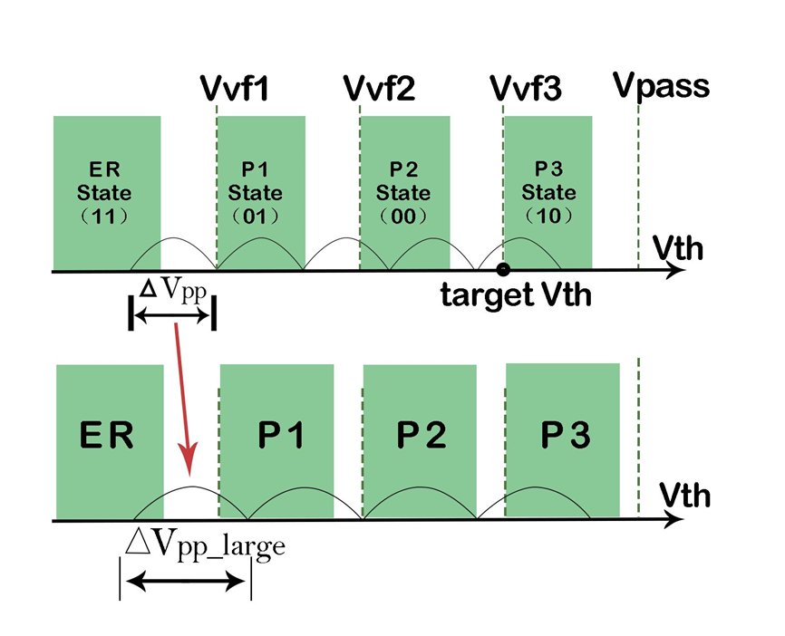
近似存储
近似写入
简单实现方式是使用比传统存储模式更大的ΔVpp，从而减少了写入步骤的数量，并提高了写入性能

Slide 9
近似存储
近似读取
实现近似读取的简单方式就是，利用应用对近似数据的容错性，在不使用ECC纠错保护的情况下执行读取操作。
Data bits
ECC bits

Slide 10
数据布局方案
数据分配方案
数据布局方案
数据操作方案
为数据的逻辑地址分配其在固态盘中的物理地址
读/写操作的执行方案

Slide 11
数据布局方案
块的可靠性特征
闪存块的可靠性主要体现在可用编程擦除（P/E）周期数和块的误码率（RBER），而块的误码率又和很多因素相关。闪存中的误码率问题是由于各种干扰造成的，例如闪存的写入、读取、空闲或者闪存工艺偏差

Slide 12
数据布局方案
闪存工艺偏差
在制造过程中，某些存储单元器件的参数，例如氧化层厚度，栅极宽度和长度，都呈现出很大的差异，从而导致闪存块之间的可靠性差异很大。随着技术的持续发展和闪存位密度的提高，这种差异尤为严重。最新的工作已经在实际的闪存芯片上测试了工艺偏差，并提出闪存块之间的可靠性差异可能超过10倍。
由于工艺偏差在闪存块之间引入了很大的可靠性差异，因此必须根据其自身的可靠性来检测单个块的写入速度和读取速度。

Slide 13
数据布局方案
块的可靠性
编程步长
高
Rank 1
Rank 2
……
Rank i
……
Rank N
Rank 1
Rank 2
……
Rank i
……
Rank N
大
写入速度
基本思想是将闪存块按照可靠性分类，共有N个类，将编程步长按照大小也分为N个类。在执行写入操作时，根据分配的块的可靠性来确定编程步长。
低
小

Slide 14
数据布局方案
读取速度
块的读取速度主要受到ECC纠正耗时的影响，纠正过程耗时越长，读取速度越慢
Data bits
ECC bits

Slide 15
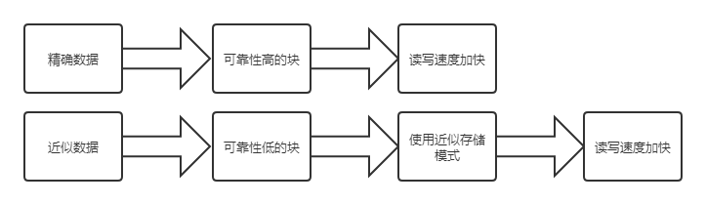
数据布局方案
·
数据分配方案
基本思想：将近似数据分配到可靠性较低的块，精确数据分配到可靠性较高的块

Slide 16
数据布局方案
打
精确数据
可靠性高的块
读写速度加快
近似数据
可靠性低的块
使用近似存储模式
读写速度加快
·
数据分配方案
基本思想：将近似数据分配到可靠性较低的块，精确数据分配到可靠性较高的块

Slide 17


数据布局方案
物理块分配
物理块管理
在每个分组中维护两个块编号，分别是当前分组中可靠性最高的块编号和可靠性最低的块编号
高可靠性的块：为精确数据提供服务
低可靠性的块：为近似数据提供服务
在闪存初始化，以及分组中维护的两个块的空闲页面不足时，需要为提供新的块编号，用于为精确/近似数据提供服务

Slide 18
数据布局方案
改进垃圾回收方案
在垃圾回收操作中，寻找无效页面最多的块时，需要将分组中维护的两个块排除在外，并且对于无效页面相同的块，优先选择有效近似页面数量多的块

Slide 19

`
03
方案评估

Slide 20




方案评估
传统方案 (Traditional)
近似存储方案(Approxmate)
对比方案
基于闪存工艺偏差和近似数据的数据分配方案
考虑了闪存工艺偏差的方案（PV）

Slide 21


方案评估
读平均响应时间
PV+Allocation的方案效果更明显，与传统方案相比将读取平均响应时间降低了55.72%
读取近似数据时，可以在不受ECC的纠正情况读取，减少了读取等待时间
读取精确数据时，由于精确数据存放在可靠性较高的块中，其误码率(RBER)较低，读取等待时间较短

Slide 22
方案评估
写平均响应时间
PV+Allocation的方案效果更明显，与传统方案相比将写入平均响应时间降低了38.93%
写入近似数据时采取近似写入模式，减少了写入操作的耗时
写入精确数据时，精确数据被分配到可靠性较高的块中，可以使用更大的ΔVpp，减少ISPP步长，从而减少了写入时间

Slide 23
IOPS和吞吐量
IOPS和吞吐量
PV+Allocation方案的效果更明显，与传统方案相比将IOPS与吞吐量分别平均提高了35.41%和35.67%

Slide 24

`
04
总结

Slide 25
总结
将设计的近似存储方案和数据布局方案在固态盘模拟器中实现，并验证和评估本文提出的方案
提出了通过不受错误编码纠正保护的读取方案来实现近似读取操作
第一阶段
第三阶段
采用了通过增大编程电压的方案来实现近似写入操作
提出了基于工艺偏差的数据分配方案，以及改进垃圾回收机制
第二阶段
第四阶段

Slide 26

感谢老师的悉心指导
覃映超
崔金华

